Slide 1

Rentrée M2E M1 Lettres
2026-2027

Slide 2
Le Moodle du parcours (M1)
https://moodle2026.inspe-paris.fr/course/view.php?id=23
Clé : M1 parcours Lettres
- Brochure de la formation
- Calendrier des cours
- Informations actualisées tout au long de l’année
- Moyen de vous communiquer les informations (via adresse INSPE)

Slide 3
Le master M2E : un partenariat
L’INSPE pour la formation professionnelle
Les 3 universités pour la formation disciplinaire
Le rectorat pour le stage

Slide 4
Un double objectif
Un master
Une formation professionnelle

Slide 5
Un calendrier complexe
Alternance de périodes de stage et de période de cours
Des semaines très chargées dans les périodes de cours
Charge de travail à répartir dès le début de l’année : travail régulier pour l’écrit réflexif, prise progressive de responsabilités en classe…

Slide 6
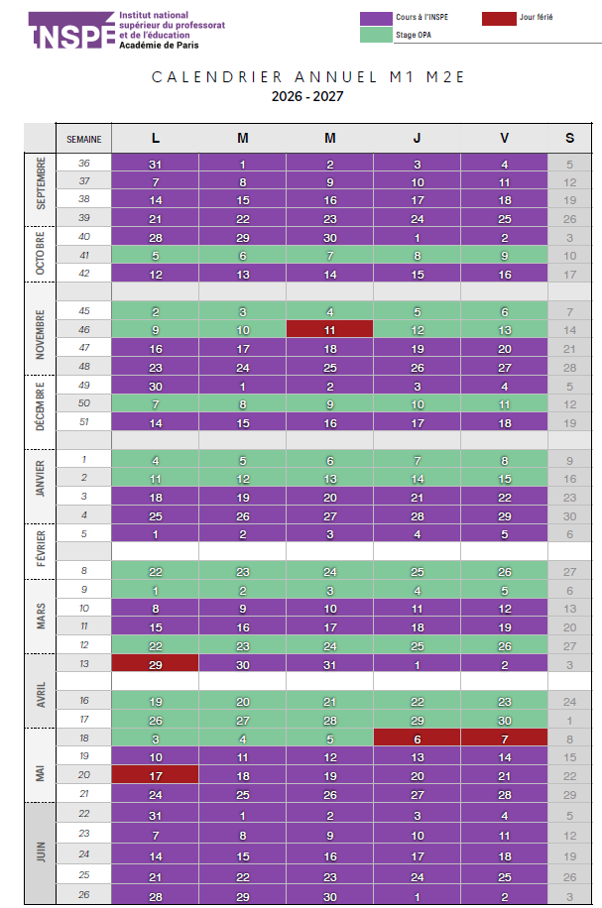

Slide 7
Maquette des enseignements
BLOC | Intitulé UE | ECTS | Heures
1 | UE16-Théorie littéraire : approches contemporaines | 2 | 20
 | UE15-Littératures et intermédialités | 2 | 20
 | UE14-Lexique et orthographe | 2 | 20
 | UE13-Didactique de la littérature | 5 | 68
 | UE12-Didactique de la langue | 4 | 51
 | UE11-Didactique de l'écrit et de l'oral | 3 | 27
 | UE10-Histoire littéraire | 2 | 20
 | UE9-Linguistique du texte et du discours | 2 | 20
 | UE8- Syntaxe de la phrase | 2 | 20
 | UE7- Approfondissements | 1 | 28
2 | UE6 - Pratiques artistiques et culturelles | 6 | 60
 | UE5 - Concevoir et adapter sa pratique professionnelle en réponse à la diversité des élèves et contextes |  | 15
3 | UE3- Devenir acteur du service public de l'éducation | 5 | 66
4 | UE3 - LVE ou Option internationale | 3 | 12
 | UE2 - Le numérique en classe au service des apprentissages | 3 | 24
 | UE1 - Accompagnement de stage et approche réflexive EC1-Initiation recherche EC2-Accompagnement stage OPA | 15 | 17 12

Slide 8
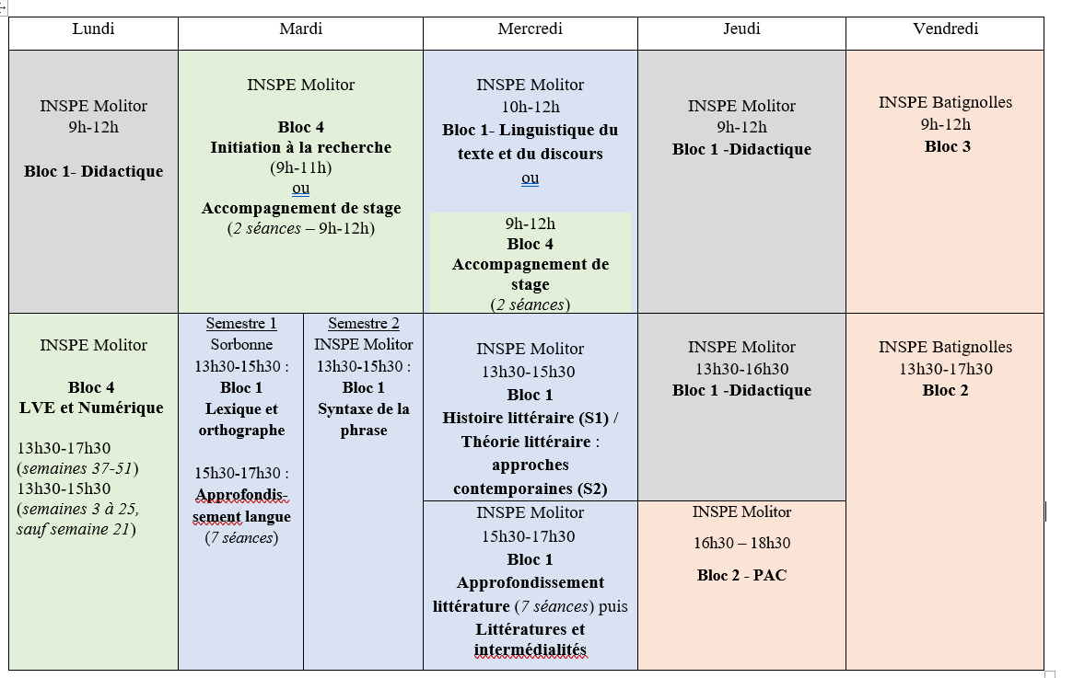
L’emploi du temps (LM)

Slide 9

Bloc 3
https://moodle2026.inspe-paris.fr/course/view.php?id=88
Clé : InfoBloc3M1

Slide 10
Questions d’évaluation
Evaluation par compétences : référentiel des métiers du professorat et de l’éducation
Des UE annualisées
Implications du contrôle continu
Règles de compensation

Slide 11
Election des délégués
Jeudi 17 septembre – 12h – salle A120

Slide 12
Informations personnelles
Merci de bien vérifier les informations indiquées sur la liste d’émargement.

Slide 13
Bonne rentrée !

